Slide 1
Studying early stage pedogenesis using on-the-fly bimodal tomography
A.P. Kaestnerª, P. Hečková^{b}, C. Carminatiª, J. Koestel^{c}, and M. Sněhota^{b}
ª Laboratory for Neutron Scattering and Imaging, Paul Scherrer Institut, Switzerland
^{B} University Centre for Energy Efficient Buildings, Czech Technical University in Prague, Bustehrad, Czech Republic
^{C} Institute for Soil and Environment, Swedish University of Agricultural Sciences, Uppsala, Sweden
WCNR-11, Sydney, September 2-7, 2018

Slide 2
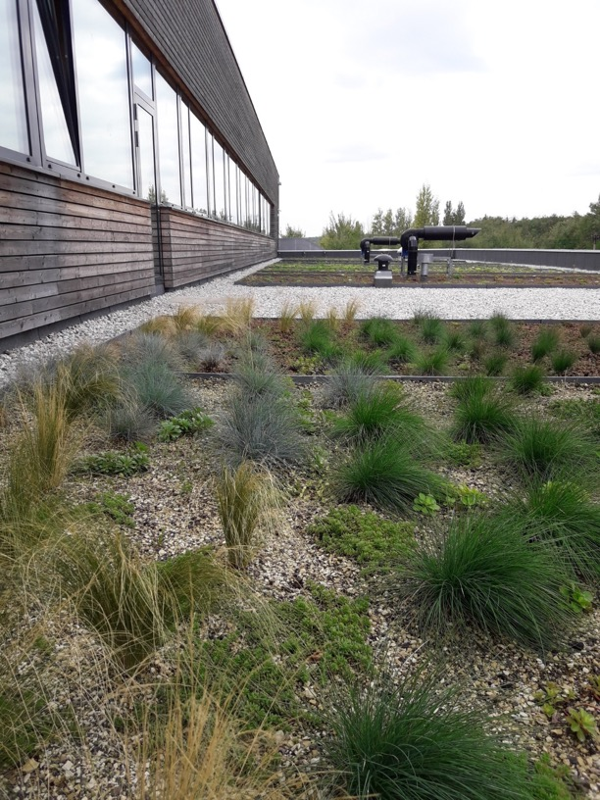
Introduction
Green Infrastructure (GI) is a efficient tool for adaptation to climate change in cities
GI involves municipal parks, pedestrian paths, rain gardens, tree stands and green roofs
Green roofs are efficient in water retention, air cooling, and reduction of contamination by air and water pollutants
Goal: to assess the long term performance of green roof growing media and to explain the effect of soil structure changes on flow paths
Notes:
S rostoucími extrémními projevy počasí roste i potřeba se těmto výkyvům adaptovat. Dlouhodobá sucha, která jsou střídána přívalovými dešti, mají negativní účinky nejen na krajinu, ale i na urbanizovaná prostředí. Zpevněné a nepropustné povrchy měst a příměstských aglomerací znemožňuji vsakování vody a ovlivňují tak její přirozený koloběh v přírodě. Trendem minulého století bylo srážkovou vodu z měst a krajiny rychle odvádět, tento trend je nyní kvůli dlouhotrvajícím obdobím sucha nahrazen snahou vodu zadržovat nejen v krajině, ale i ve městech. Nástroj, který tento postup hospodaření s dešťovou vodou doprovází se nazývá „zelená infrastruktura“. Jedná se o plochy s přírodními složkami, které umožňují zasakování srážkové vody a její pozvolné vypařování. Ve městech je tato infrastruktura utvářena parky, průlehy kolem komunikací, zelenými střechami, stromovým porostem atd. Voda je díky vsakování navrácena zpět do vody podzemní a tím nalepšena zásoba vody v krajině.

Slide 3
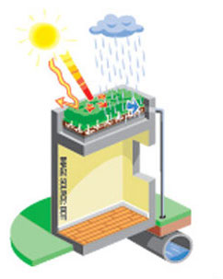
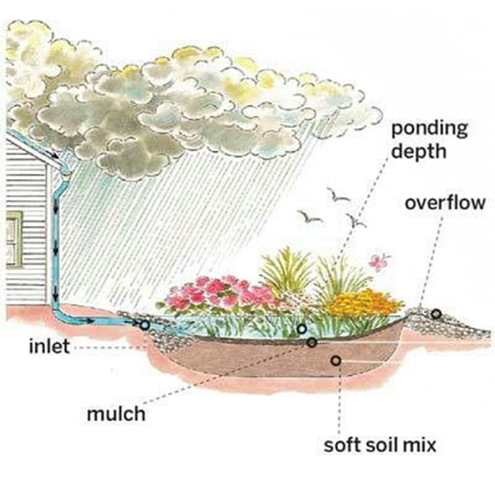
The soil types in the experiment
Green roof
Rain garden
Human-made soils with vegetation
Harsh environment
  Flooding, Drought, Freeze
High porosity

Slide 4
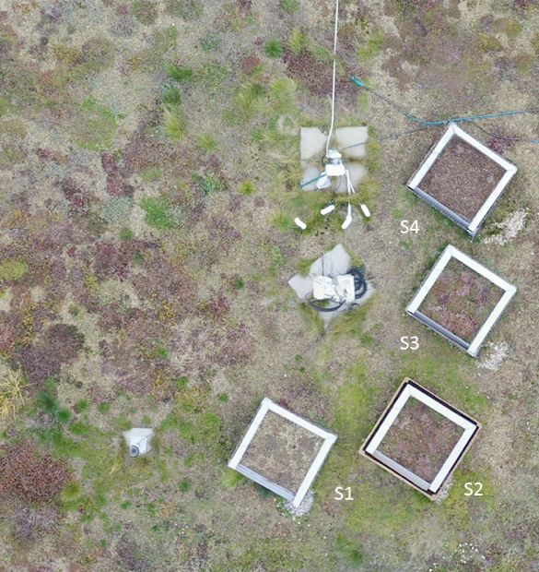
The experimental site
Research center facility UCEEB, Czech Technical University in Prague
GPS: 50°9’24.505”N 16°10’11.3”E
Model green roof systems, each 1 x 1 m
  Water balance monitoring
  Water content monitoring
  Soil temperatures
Weather station
  air temperature,
  solar radiation,
  wind speed and direction,
  relative humidity,
  rainfall intensity
Notes:
Experiment umožňující sběr dat byl založen na zelené střeše budovy Univerzitního centra energeticky efektivních budov v Buštěhradu. Čtyři segmenty (S1-S4) o rozměrech 1x1 m byly opatřeny dvěma druhy substrátů a dvěma typy stádia vegetace. Následně byl monitorován odtok z jednotlivých segmentů, vlhkost a teplota substrátů a tato data byla doplněna daty z přilehlé meteostanice. Experiment byl založen na počátku září roku 2017 a získaná data byla vyhodnocena ke dni 20.4.2018.

Slide 5
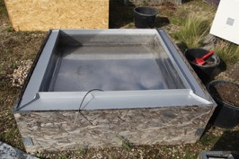
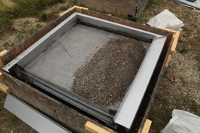
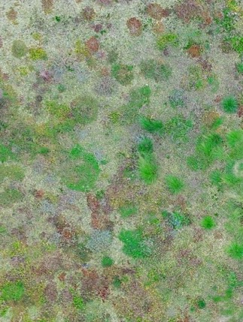
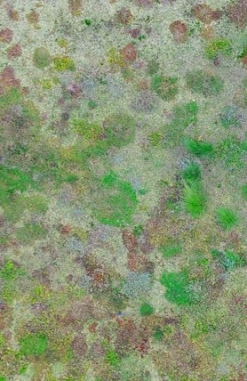
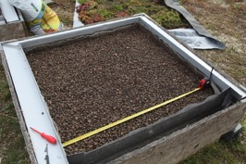
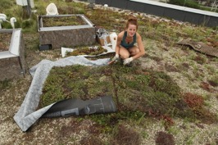
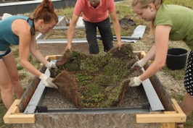
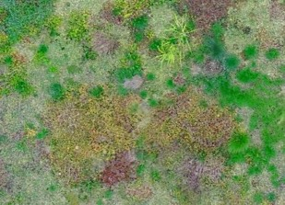
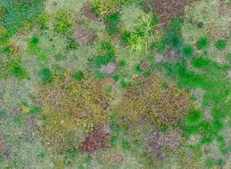
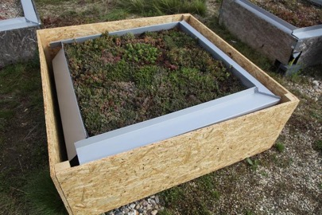
The test bed set-up
1m
Outflow measurement
Gutter
Temperature sensor
TDR sensor
Load cell sensor
Gravel molding
Gutter
Outflow measurement
2%

Slide 6
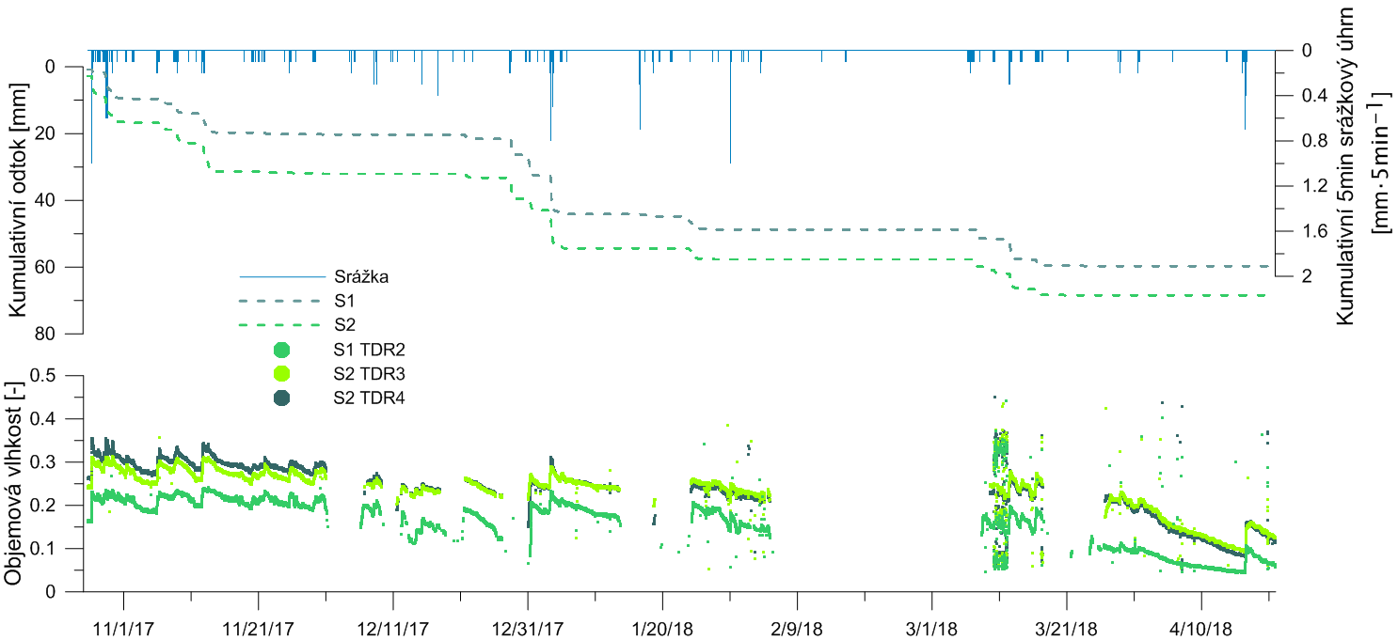
Monitoring water regime
On-site monitoring of model roofs gives one side of the story
Imaging experiments to
Cumulative precipitation [mm]
Precipitation 5 min. intensity [mm]
Rain intensity
Higher outflow from segment S2
Temperatures <0°C - soil moisture measurement impossible
Volumetric water content [-]
As well soil moisture of segment S2 > S1
Notes:
Monitoring vodního režimu segmentů S1 a S2 dokazuje, že méně více vody odtéká ze segmentu S2, jehož substrát zároveň dosahuje vyšší vlhkosti. V grafu si lze všimnou oblasti bez vlhkostních dat. Jedná se o dny, kdy byla teplota pod bodem mrazu a v takovém případě nelze měřit vlhkosti zmrzlých substrátů.

Slide 7
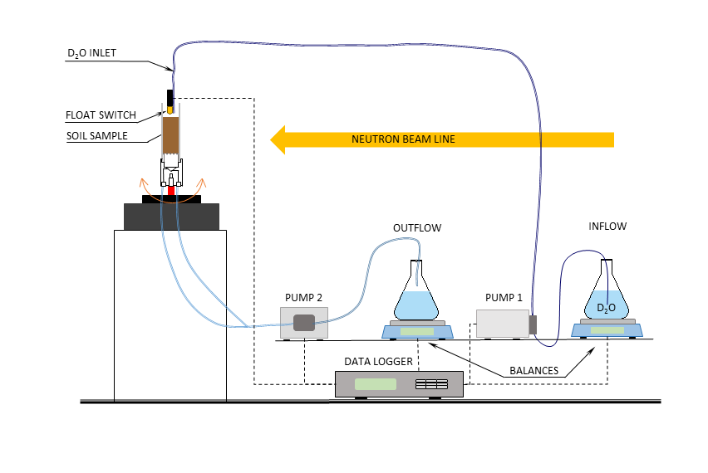
Combined Neutron and X-ray imaging
The samples from pilot plots were brought to ICON for imaging.
Two simulated rainfall episodes
Top boundary condition: Constant flux
Bottom boundary condition: Seepage face
Water balance monitoring
Gravity drainage
Heavy water used as flowing liquid
Samples from rain garden and green roof

Slide 8
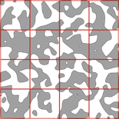

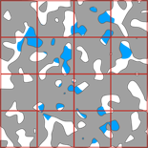
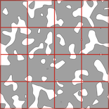
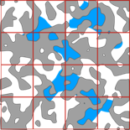
Imaging challenges
Timing
The extracted soils broad porosity variation
Water floods/drains large pores quickly
Finer pores respond with delay
Hysteresis in the system
Shape stability
Drying and wetting → Shape changes
Partial volume effects
Fluid distribution change
Wetting + Shape
Shape
Wetting
We need an imaging technique that
reduce ambiguity and
is sufficiently fast to capture the process

Slide 9



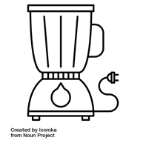
On-the-fly bimodal imaging
On-the-fly CT
Bimodal imaging
2007
2017
2015
Capture dynamics
Reduce ambiguity
Simultaneous NX imaging on-the-fly

Slide 10
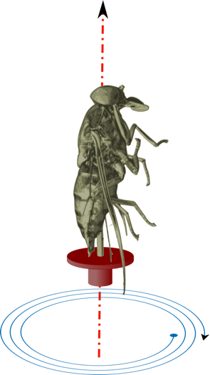
Imaging conditions
X-rays
Tube voltage 90keV
Exposure time 0.2s
35um/voxel
CT scan
300 projections
4 x 360deg scans
Continuous turning 360deg/min
Detectors
Sample
X-ray
Neutrons
Neutrons
Exposure time 0.2s (5fps)
68um/voxel
  Neutron dose/projection
  ~ 100 neutrons/pixel
One bimodal CT pair per minute

Slide 11

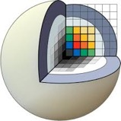
Produced data
Raw data
13 sample x 48 scans x 300 projections x (Neutron + X-ray) CT ➔ 1250 Data sets!!!
Processing pipeline
Convert raw data
CT reconstruction using MuhRec (parallel and cone beam)
  2 days reconstruction time for 2x48 scans
Python scripting for mass production
Denoising
Registration using 3D Slicer
Compute bivariate histograms
Currently, only a single time series (2x48) was reconstructed for demonstration purpose

Slide 12
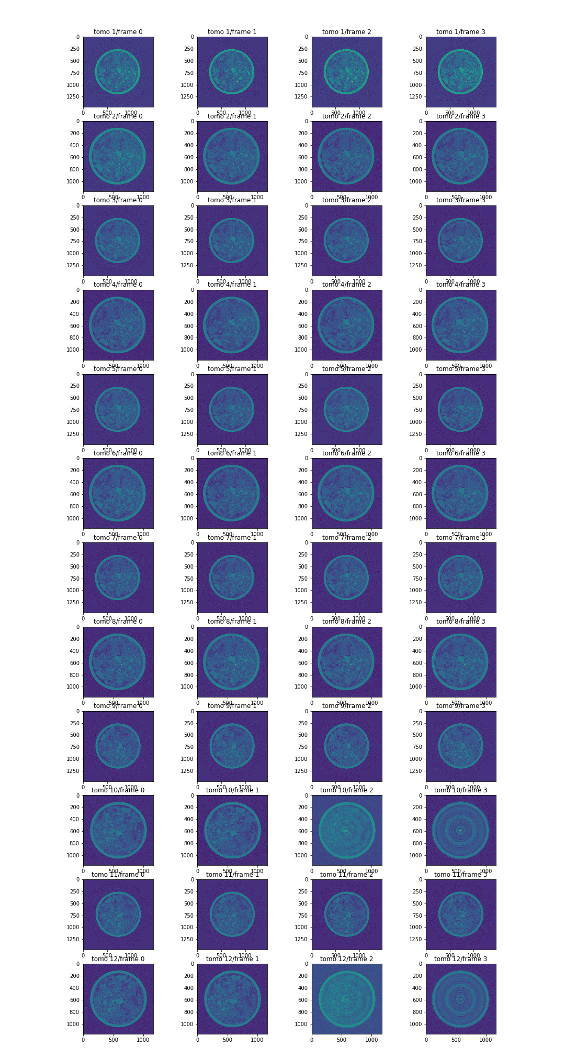
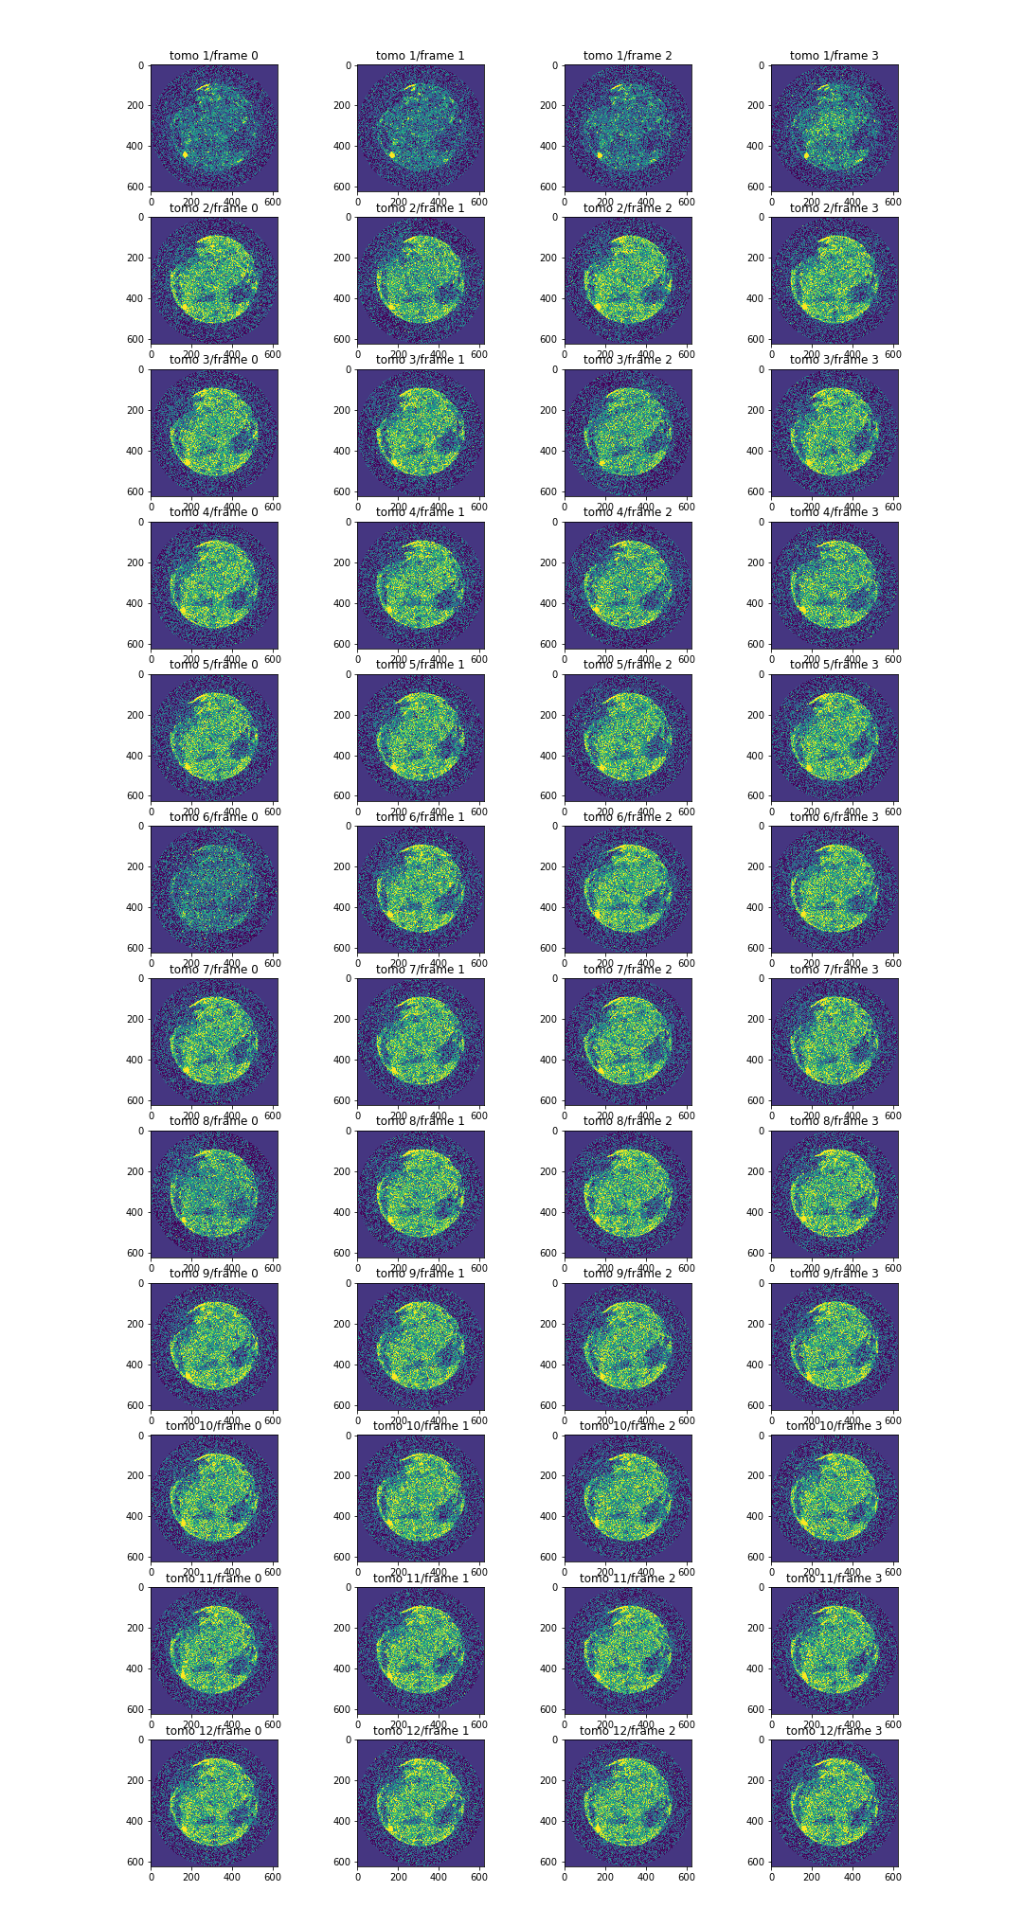
Reconstructed slices
X-rays
Neutrons

Slide 13
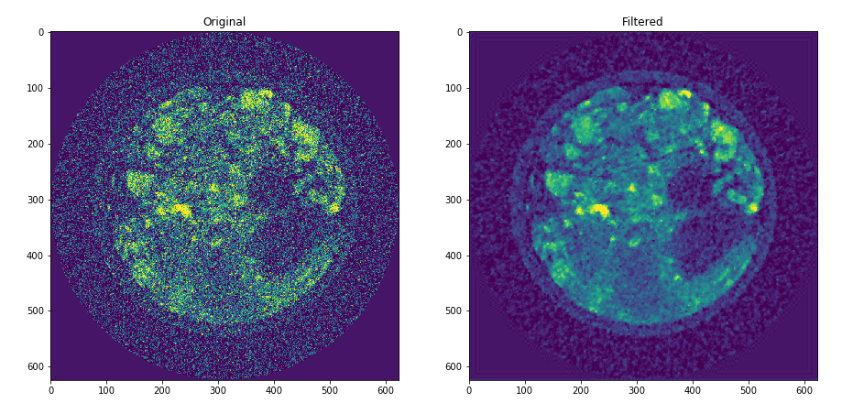
Denoising
Low neutron dose ➔ Low SNR
Improvement about 5x higher SNR

Slide 14
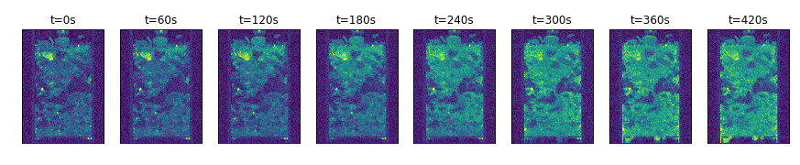
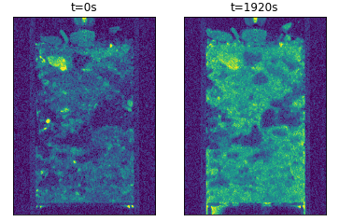
Results - Dynamics
The setup is able to follow the imbibition in 3D over several steps
Swelling motivates the use
of simultaneous X-rays

Slide 15
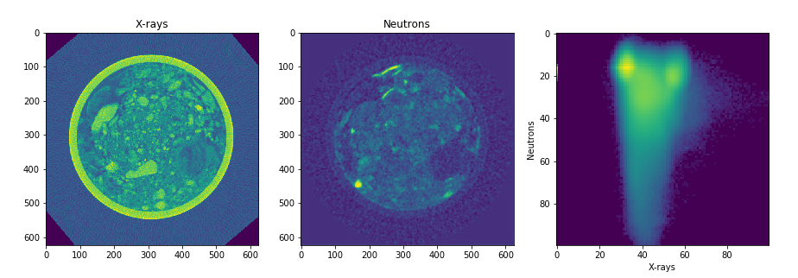
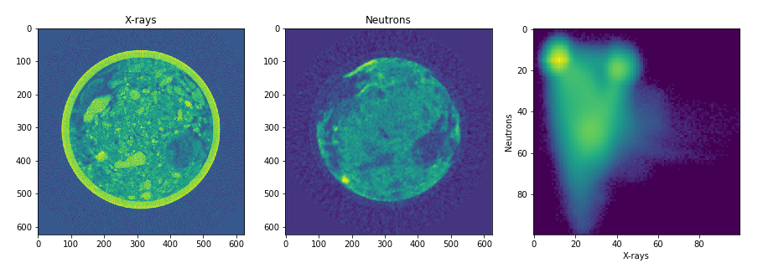
Results - Bimodal imaging
Void
Container
Dry
Pores active in water transport
Wet

Slide 16
Next steps
Reconstructing and fuse all data
Estimate water content
Model the water flow

Slide 17
Wir schaffen Wissen – heute für morgen
We have shown an application of bimodal on-the-fly CT…
… The frame rate is sufficient to follow the process.
  … Bimodal imaging will support the analysis.
  … A huge amount of data was acquired.

Slide 18
Rain garden
Rain garden usually collects rainfall from the roof area that is 10 times larger than the infiltration area
Natural process of storm water filtration through a filter layer
Plants must requirements resistance against both the extreme wet and dry soil conditions
The soil layer must have the correct hydraulic conductivity

Slide 19
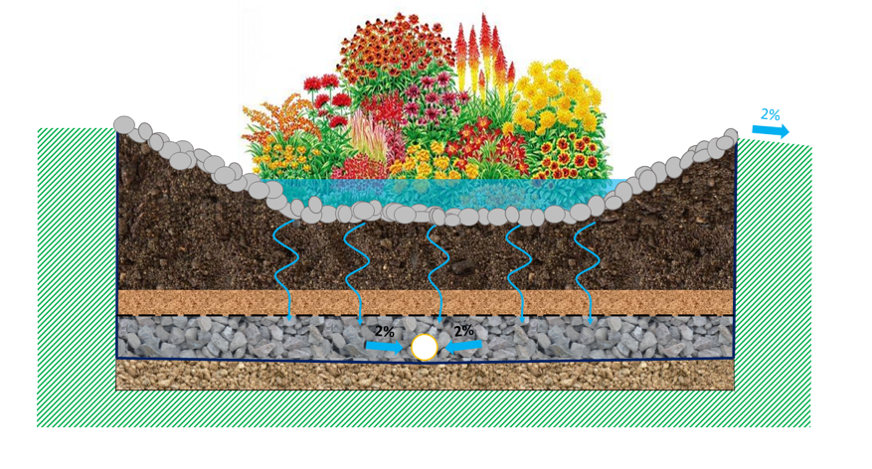
Raingarden at University Center for Energy Efficient Buildings
Filter layer
Sand layer
Drainage layer
Outlet
Raingarden measurement in filter layer
Inflow (rain gauge) and outflow (flowmeter)
Pressure head (tensiometer)
Water content (TDR and MPS sensor)
Ponding depth (ultrasonic sensors)
Monitoring the development of soil structure
Regular soil sampling

Slide 20
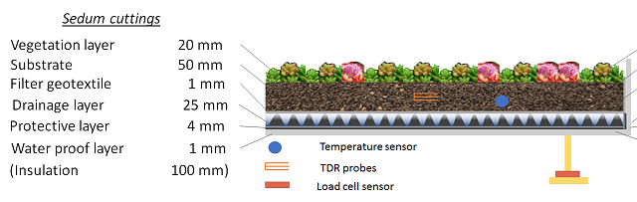
Green roof test bed layers
 | Substrate | Vegetation
S1 | Spongilite based 60 mm | Sedum cuttings
S2 | Spongilite based 40 mm | Sedum carpet 20 mm
S3 | Expanded clay based 40 mm | Sedum carpet 20 mm
S4 | Expanded clay based 60 mm | Sedum cuttings
Notes:
Jedním z typů zelené infastruktury jsou zelené střechy. Zelené střechy mohou být jak ploché tak šikmé. Rozdělují se také podle mocnosti substrátu a pěstovaných rostlin na extenzivní a intenzivní. Dešťová voda je na střechách budov zadržena, její špičkový odtok je ve vztahu k celkovému odtoku z urbanizovaného povodí opožděn čímž se snižuje zatížení stokové sítě. Voda zachycená zelenou střechou je následně přirozeným procesem evapotranspirace uvolněna zpět do atmosféry, čímž dochází k ochlazení okolního prostředí. Konstrukčně se zelená střecha provádí uložením ochranné geotextilie na hydroizolaci klasické střešní konstrukce, na tu se položí nopová folie sloužící jako hydroakumulační vrstva, filtrační geotextilie uložená na nopové folii zabraňuje vyplavování částic substrátu, který je na filtrační geotextilii uložen. Následně se substrát osadí vegetací.

Slide 21
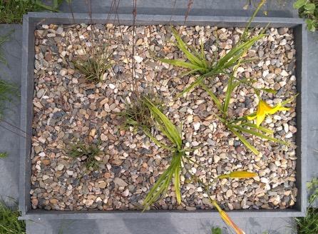
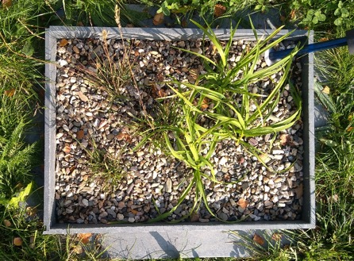
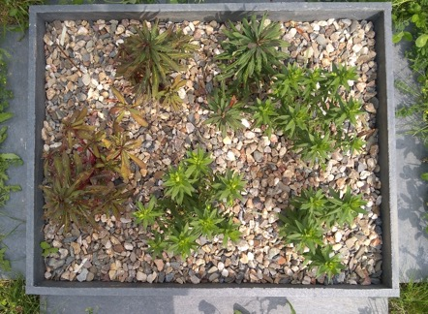
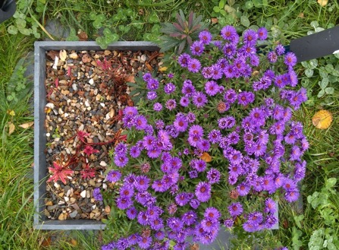
Soil sampling for infiltration experiment
Initial pilot plots
Two months later

